Slide 1
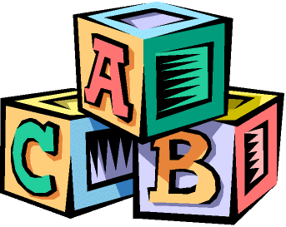
EL ALFABETO

Slide 2
La palabra ALFABETO es de origen griego (alfabetos), constituida por las dos primeras letras del alfabeto griego (alfa y beta, correspondientes a las nuestras letras A y B, respectivamente), y significa un conjunto de letras usadas para escribir.

Slide 3
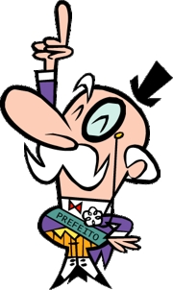
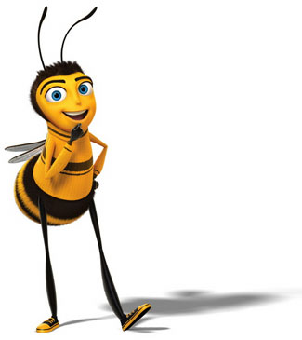
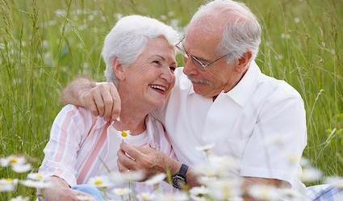
A
[a]
Abeja
Abuelo
Alcalde

Slide 4
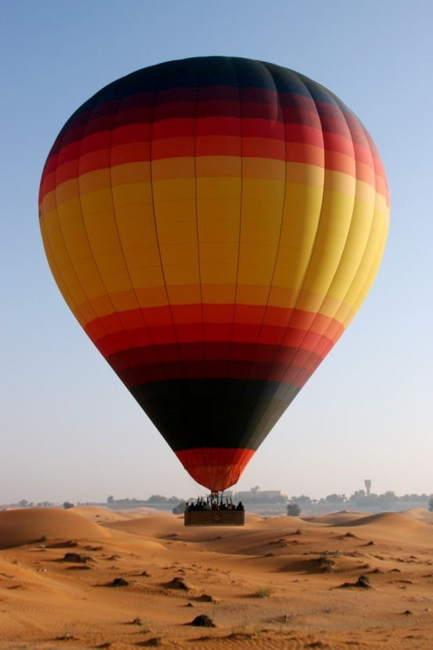
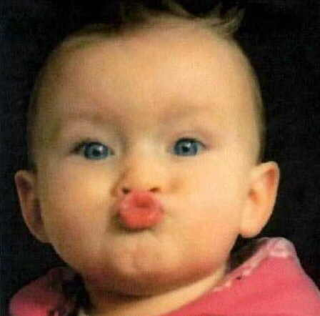
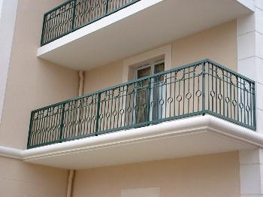
B
[be]
Balón
Balcón
Beso

Slide 5
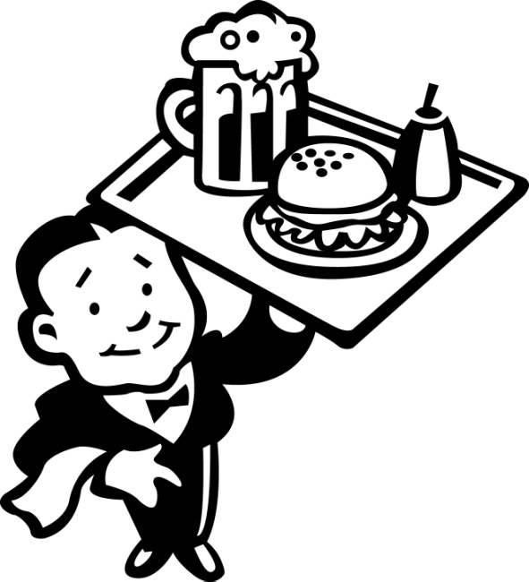
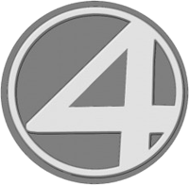

C
[ce]
Camarero
Corazón
Cuatro

Slide 6
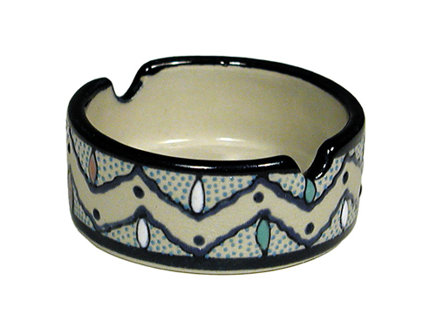

C
[ce]
Cenicero
Cielo

Slide 7
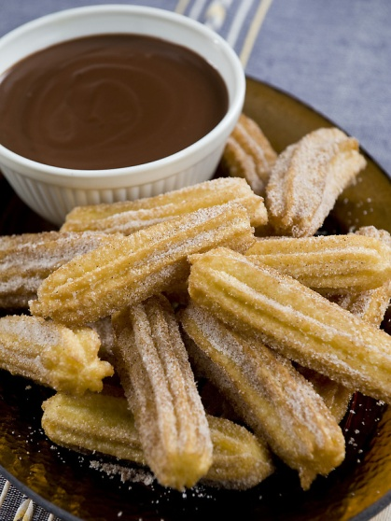
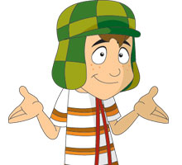

Che
[che]
Chavo
Chévere
Churros

Slide 8
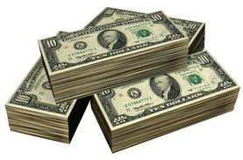
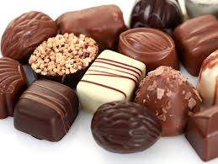
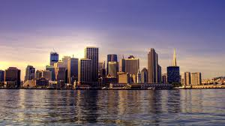
D
[de]
Dinero
Dulce
Ciudad

Slide 9
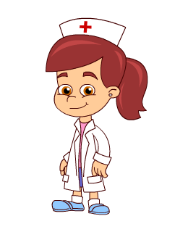
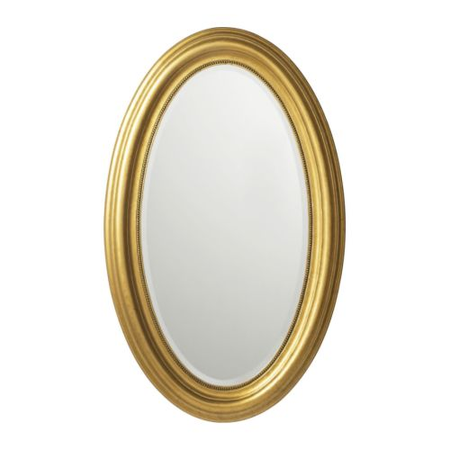
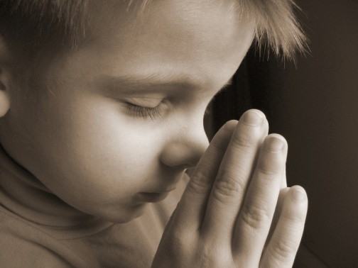
E
[e]
Espejo
Enfermera
Esperanza

Slide 10

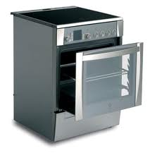
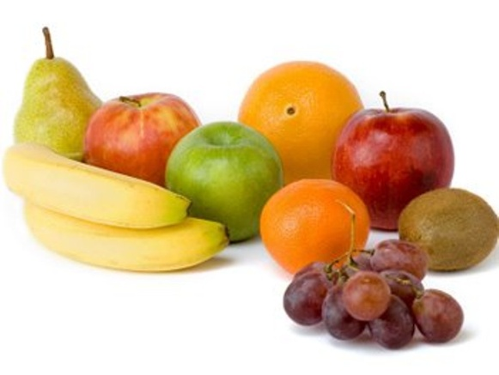
F
[efe ]
Fontanero
Fruta
Fogón

Slide 11
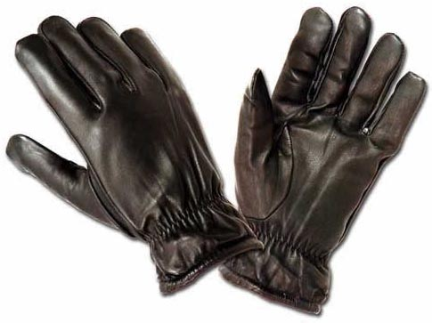
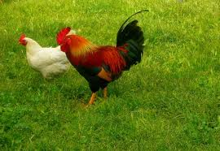
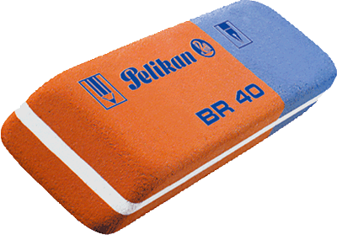
G
[ge]
Gallina
Goma
Guante

Slide 12

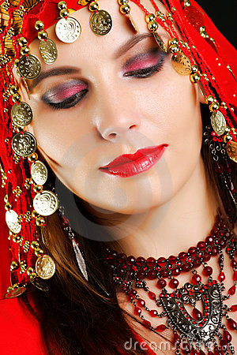
G
[ge]
Gente
Gitana

Slide 13
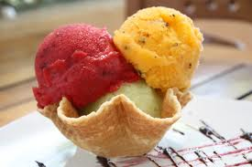

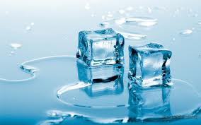
H
[hache]
Helado
Hada
Hielo

Slide 14
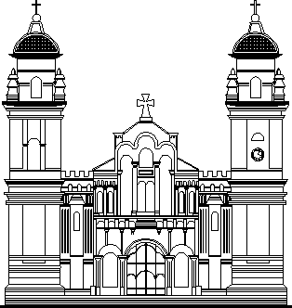

I
[i]
Iglesia
Isla

Slide 15
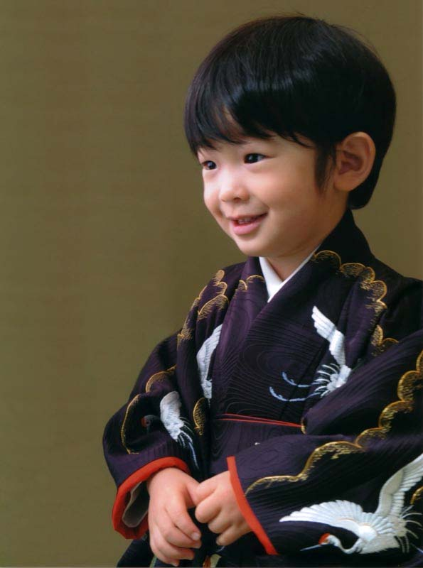
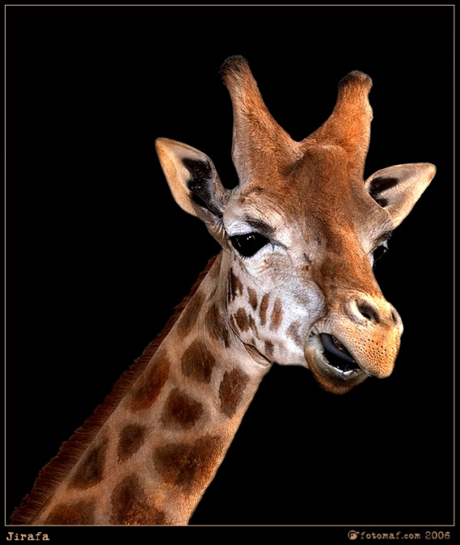
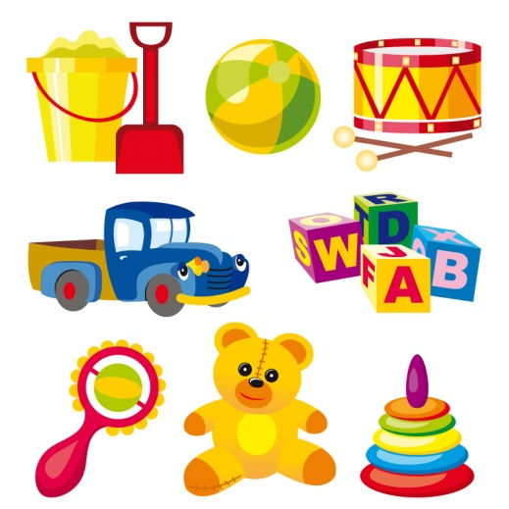
J
[jota]
Jirafa
Juguete
Japonés

Slide 16
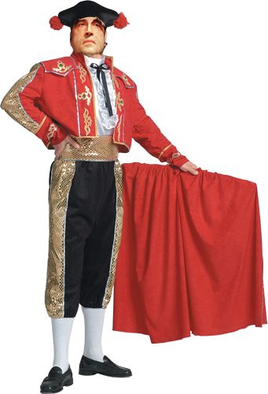

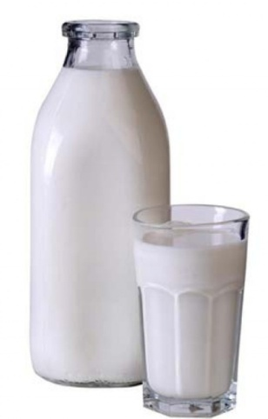
L
[ele]
Luna
Leche
Español

Slide 17
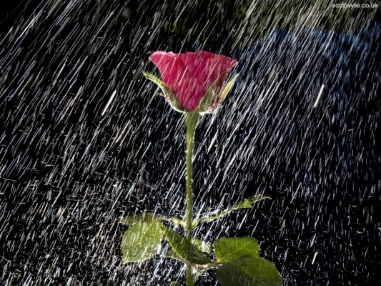
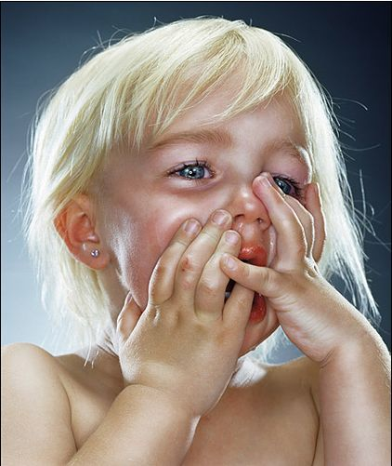
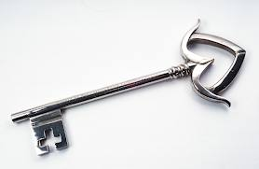
LL
[elle]
Lluvia
LLorar
Llave

Slide 18
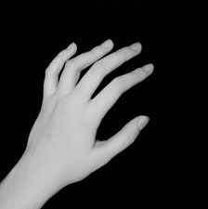
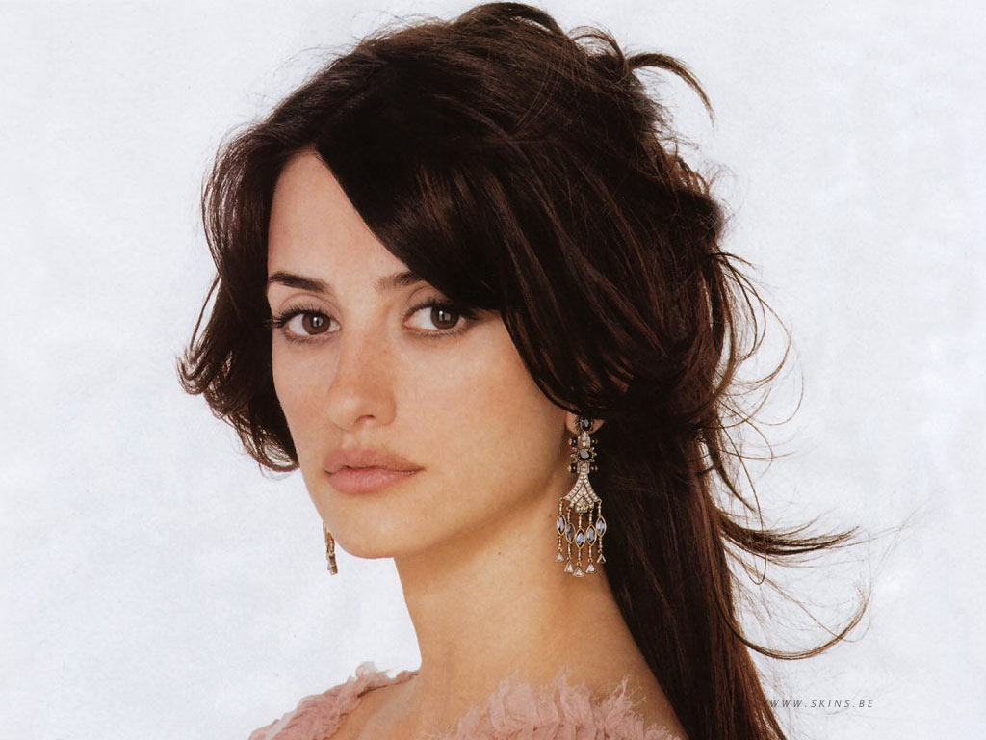
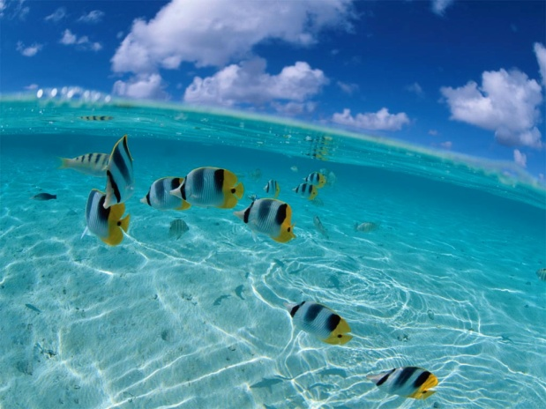
M
[eme]
Mano
Mujer
Mar

Slide 19
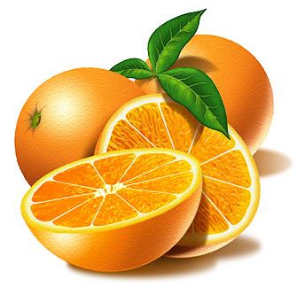
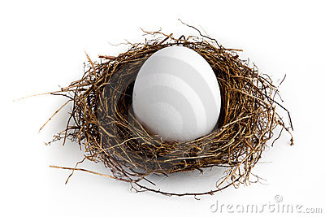
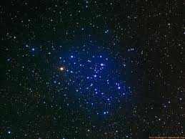
N
[ene]
Nido
Noche
Naranja

Slide 20
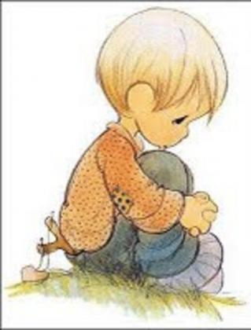
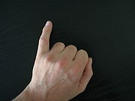
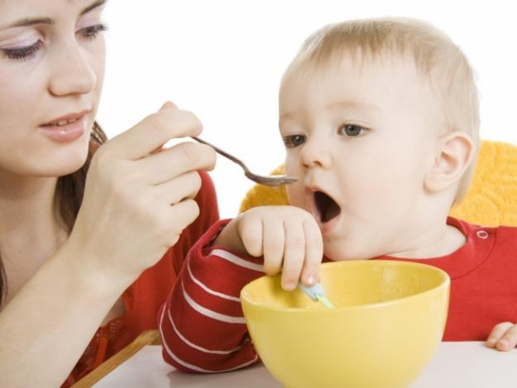
Ñ
[eñe]
Niño
Meñique
Niñera

Slide 21
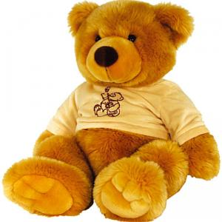
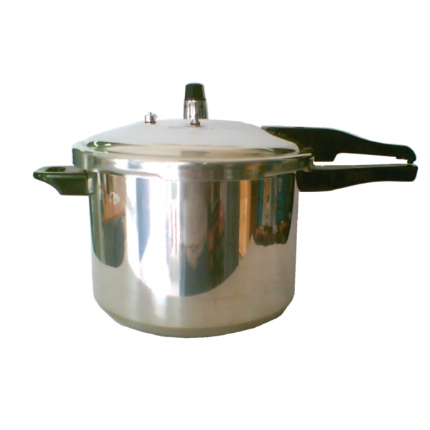
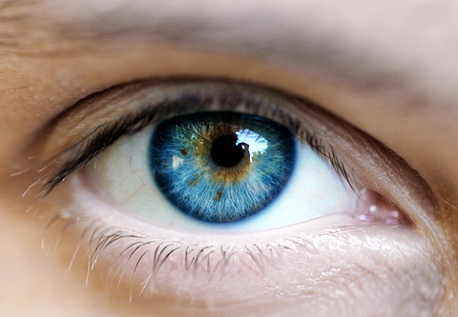
O
[o]
Oso
Ojo
Olla

Slide 22
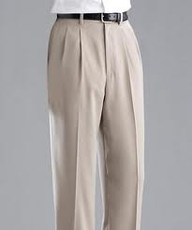
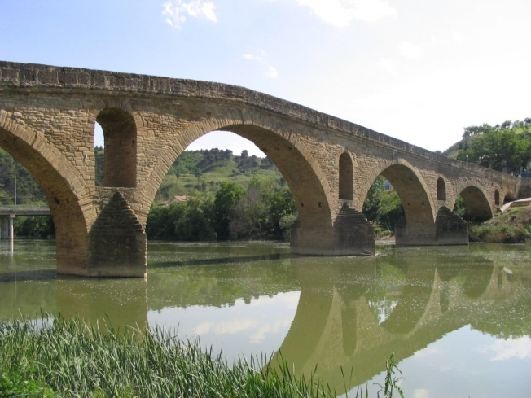

P
[pe]
Pantalón
Puente
Pizarra

Slide 23
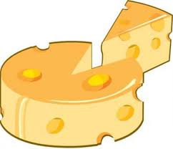

Q
[cu]
Queso
Quiosco

Slide 24



R
[ere]
Regalo
Perro
Pintor

Slide 25



S
[ese]
Sábana
Casa
Libros

Slide 26



T
[te]
Taza
Toalla
Tijeras

Slide 27



U
[u]
Uñas
Unicornio
Uniforme

Slide 28



V
[uve]
Vaca
Vegetales
Vientre

Slide 29


W
[uve doble]
Windsurf
Walkman

Slide 30



X
[equis]
Taxi
Examen
México

Slide 31


Y
[i griega]
Yoyó
Playa

Slide 32



Z
[zeta]
Zorro
Zapato
Zíper

